Slide 1

KM 392
KİMYA MÜHENDİSLİĞİ LABORATUVARI I
VERİ ANALİZİ
Prof. Dr. N. Alper TAPAN
Dr. D. Dolunay ESLEK KOYUNCU
Dr. H. Mehmet TAŞDEMİR

Slide 2
İÇERİK
DENEYSEL VERİLERDE ANLAMLI BASAMAKLAR
DENEYSEL VERİLERİN İSTATİSTİKSEL ANALİZİ
HATA TİPLERİ
SERBESTLİK DERECESİ, GÜVEN SINIRLARI, GÜVEN ARALIĞI VE GÜVEN SEVİYESİ
KAYNAKLAR

Slide 3
DENEYSEL VERİLERDE ANLAMLI BASAMAKLAR
Sayısal bir değeri tam doğruluk ve hassasiyette belirten basamaklara anlamlı basamaklar denir.
4521 ve 6,784 sayılarındaki anlamlı basamak sayısı dörttür.
0,006784 ve 4521000 sayılarının anlamlı basamak sayısı da dörttür. 6 dan önce gelen sıfırların ya da 1 den sonra gelen sıfırların hassasiyetle bir ilgisi yoktur. Tam olarak 4521000 rakamının ölçülüp ölçülmediği konusundaki belirsizlikten dolayı anlamlı basamak sayısı 4’tür.

Slide 4
DENEYSEL VERİLERDE ANLAMLI BASAMAKLAR
4521000. sayısının anlamlı basamak sayısı yedidir. Çünkü 4521000 sayısının tam olarak ölçüldüğü, noktadan sonra da bir değerin gelebileceğini göstermektedir.
Sayıların yuvarlanması;
52.6502 →52.7, 3.457 → 3.46 , 0.34648 → 0.346
73.135 → 73.14 , 48.724 → 48.72

Slide 5
DENEYSEL VERİLERDE ANLAMLI BASAMAKLAR
Toplama ve Çıkarma: Toplamın hassasiyeti en düşük anlamlı basamağa göre alınır.
32.7 +3.62+10.008=46.328 →
46.3
Anlamlı basamak 3
Anlamlı basamak 5
Anlamlı basamak 3
Çarpma ve Bölme: Sonuç, en az anlamlı rakam içeren sayınınkine eşit anlamlı rakam içerecek şekilde yuvarlanır.

Slide 6
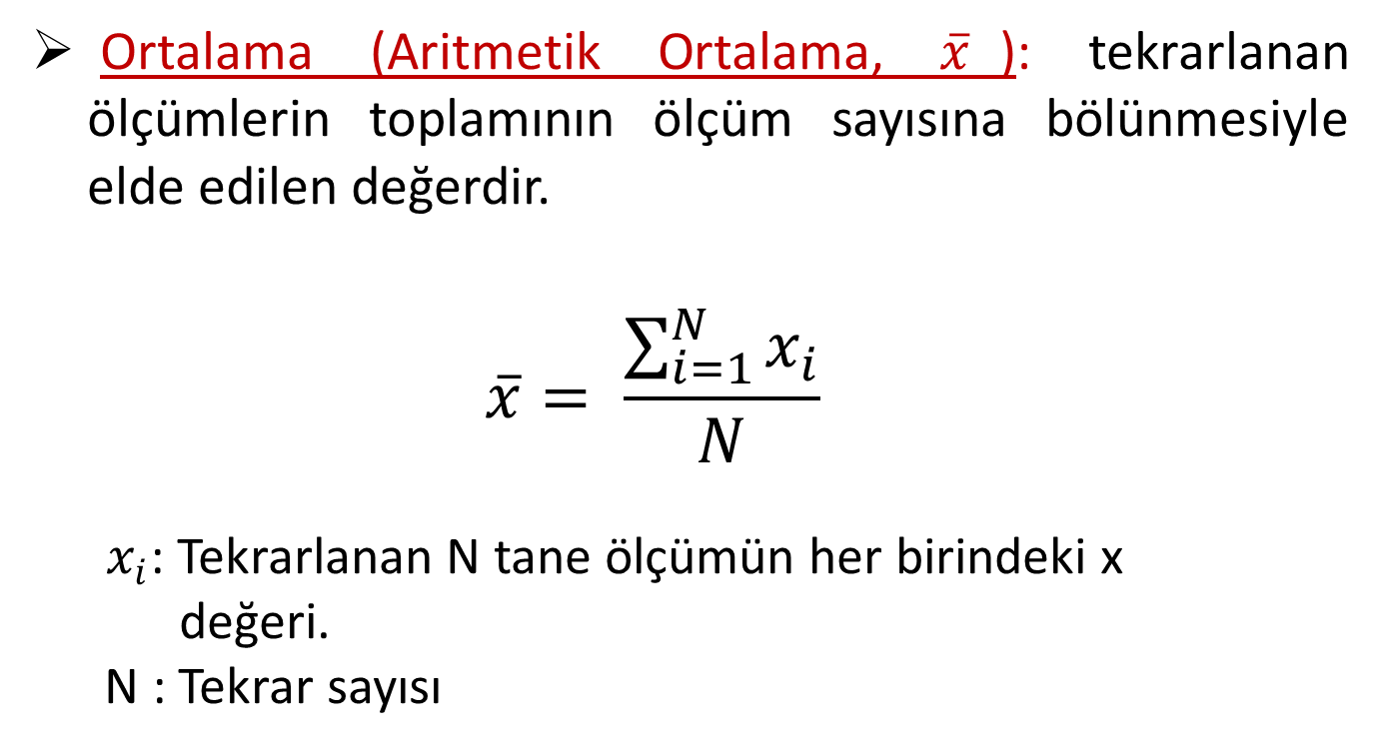
DENEYSEL VERİLERİN İSTATİSTİKSEL ANALİZİ
Bazı önemli terimler;
Ortalama (Aritmetik Ortalama, $\overline{x}$): tekrarlanan ölçümlerin toplamının ölçüm sayısına bölünmesiyle elde edilen değerdir.
  $$\overline{x}= \frac{\sum_{i=1}^{N}{x_{i}}}{N}$$
  $x_{i}$: Tekrarlanan N tane ölçümün her birindeki x
  değeri.
N : Tekrar sayısı

Slide 7
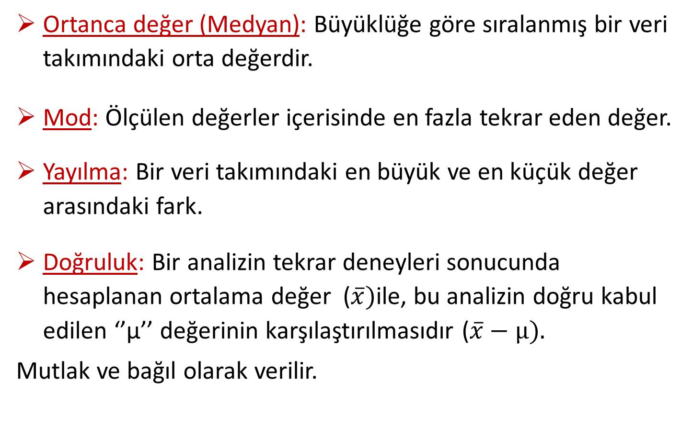
DENEYSEL VERİLERİN İSTATİSTİKSEL ANALİZİ
Ortanca değer (Medyan): Büyüklüğe göre sıralanmış bir veri takımındaki orta değerdir.
Mod: Ölçülen değerler içerisinde en fazla tekrar eden değer.
Yayılma: Bir veri takımındaki en büyük ve en küçük değer arasındaki fark.
Doğruluk: Bir analizin tekrar deneyleri sonucunda hesaplanan ortalama değer ($\overline{x})$ile, bu analizin doğru kabul edilen ‘’µ’’ değerinin karşılaştırılmasıdır ($\overline{x}−µ).$
Mutlak ve bağıl olarak verilir.

Slide 8
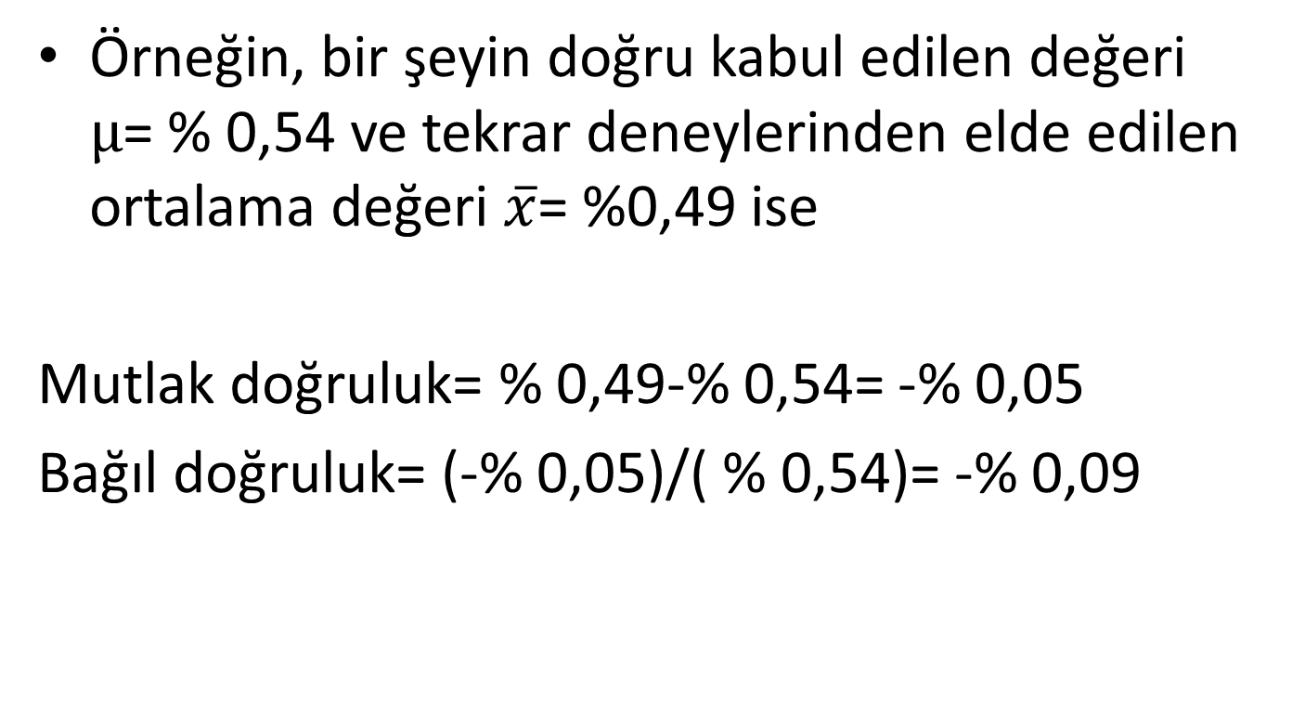
DENEYSEL VERİLERİN İSTATİSTİKSEL ANALİZİ
Örneğin, bir şeyin doğru kabul edilen değeri $µ$= % 0,54 ve tekrar deneylerinden elde edilen ortalama değeri $\overline{x}$= %0,49 ise
Mutlak doğruluk= % 0,49-% 0,54= -% 0,05
Bağıl doğruluk= (-% 0,05)/( % 0,54)= -% 0,09

Slide 9
DENEYSEL VERİLERİN İSTATİSTİKSEL ANALİZİ
Kesinlik: Bir analizde elde edilen verilerin birbirine yakınlığıdır. Deneysel verilerin kesinliği;
Standart sapma
Bağıl standart sapma
Varyans
Yayılma
Sapma
Ortalama sapma
Bağıl ortalama sapma
gibi değerlerle belirlenir.

Slide 10
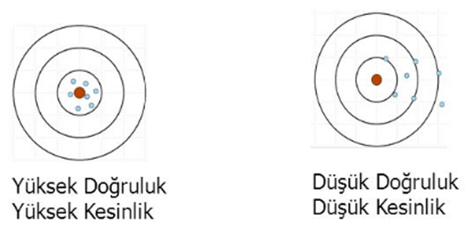

?
Doğruluk = Kesinlik

Slide 11
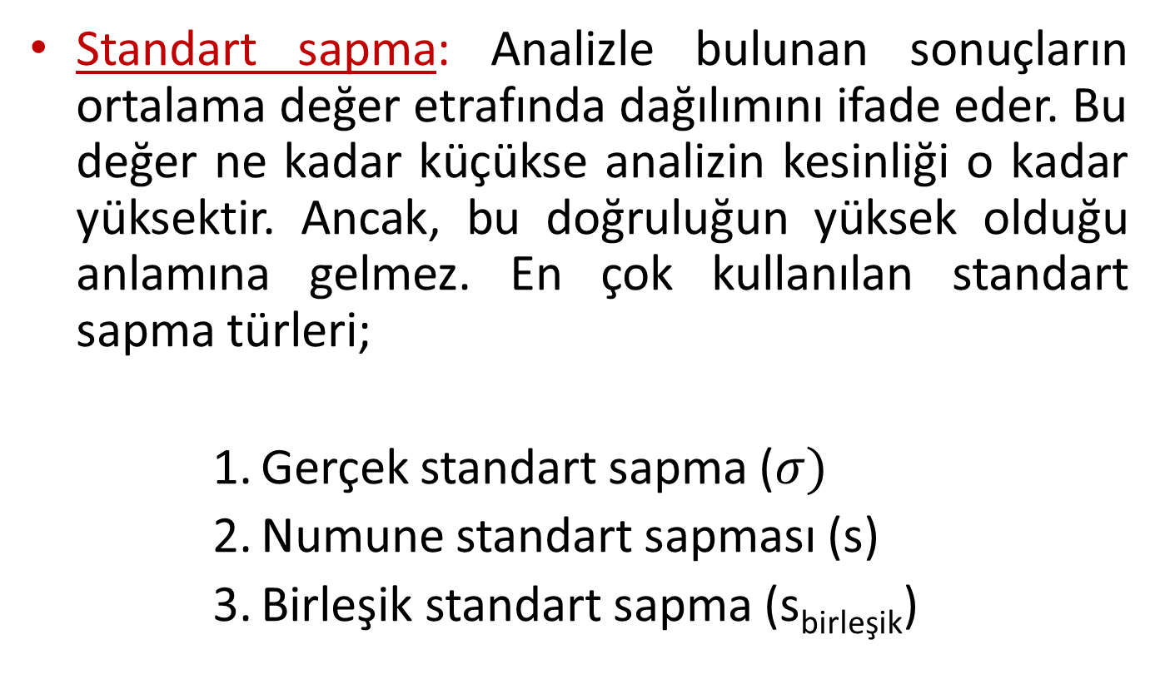
DENEYSEL VERİLERİN İSTATİSTİKSEL ANALİZİ
Standart sapma: Analizle bulunan sonuçların ortalama değer etrafında dağılımını ifade eder. Bu değer ne kadar küçükse analizin kesinliği o kadar yüksektir. Ancak, bu doğruluğun yüksek olduğu anlamına gelmez. En çok kullanılan standart sapma türleri;
Gerçek standart sapma ($σ)$
Numune standart sapması (s)
Birleşik standart sapma (s_{birleşik})

Slide 12
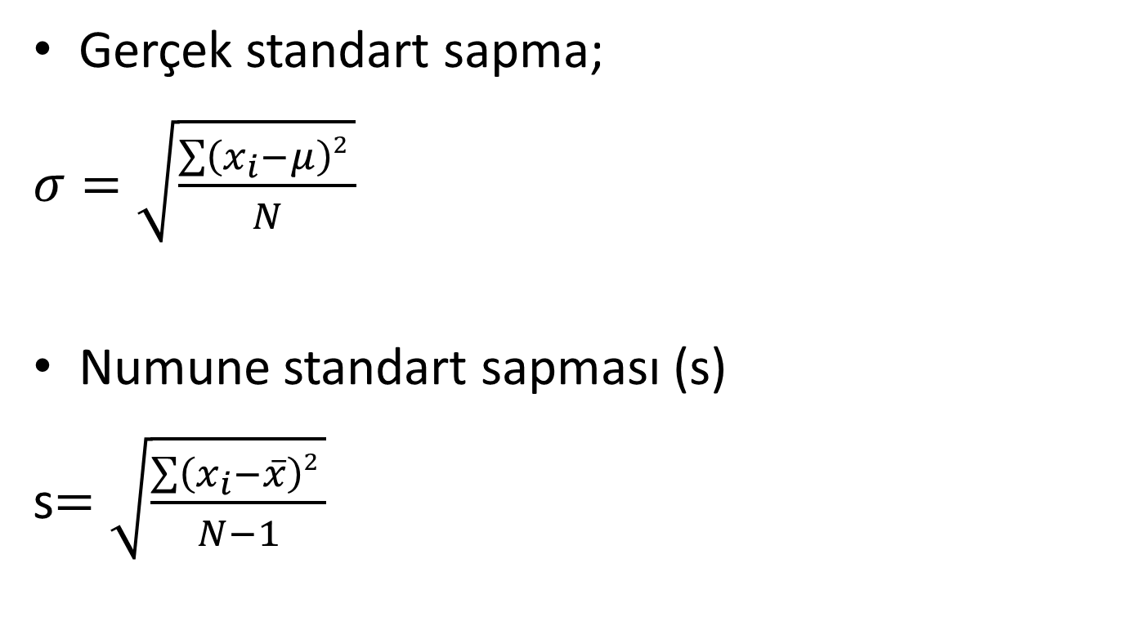
DENEYSEL VERİLERİN İSTATİSTİKSEL ANALİZİ
Gerçek standart sapma;
$σ=\sqrt{\frac{\sum{\left(x_{i}−μ\right)2 }}{N}}$
Numune standart sapması (s)
s$=\sqrt{\frac{\sum{\left(x_{i}−\overline{x}\right)2 }}{N−1}}$

Slide 13
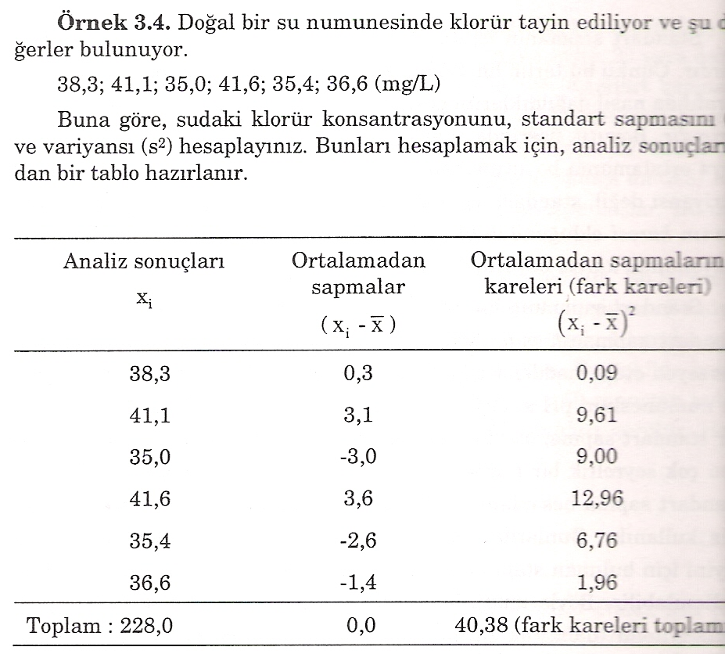

Slide 14
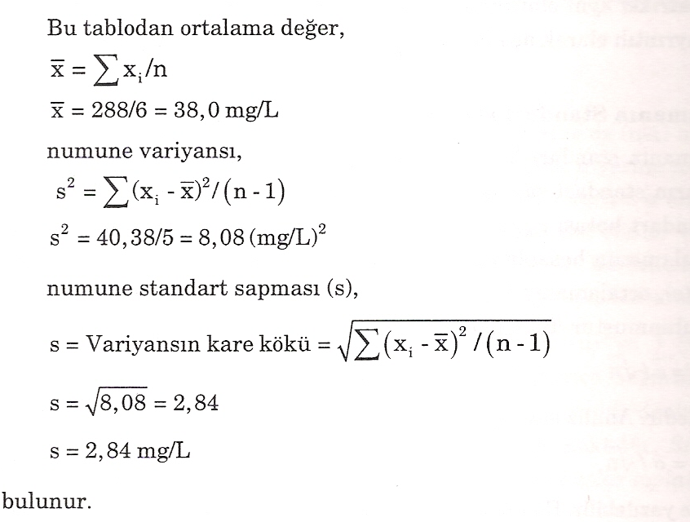

Slide 15
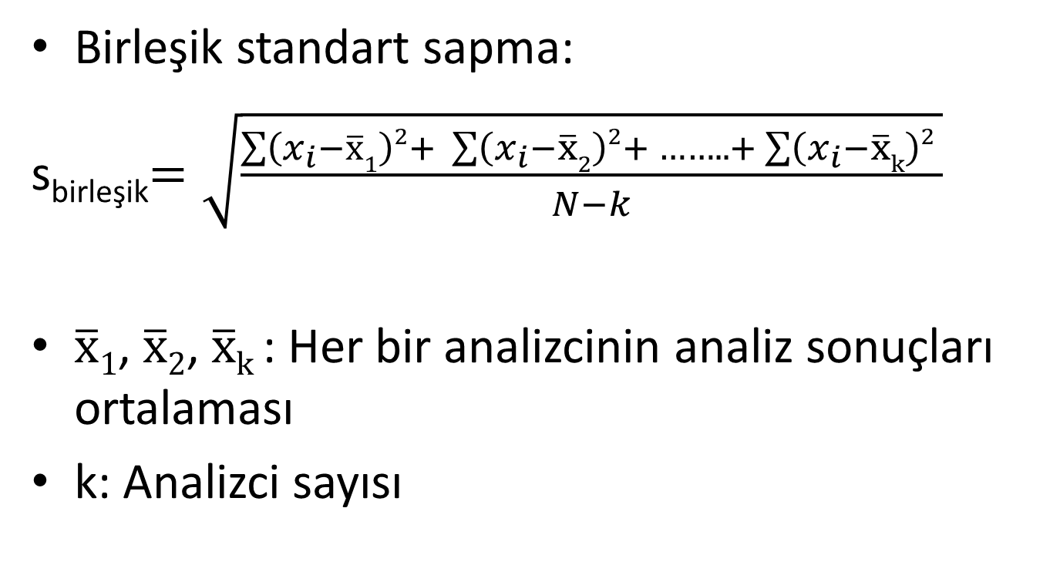
DENEYSEL VERİLERİN İSTATİSTİKSEL ANALİZİ
Birleşik standart sapma:
s_{birleşik}$=\sqrt{\frac{\sum{\left(x_{i}−\overline{x}1\right)2+ }\sum{\left(x_{i}−\overline{x}2\right)2+ ……..+\sum{\left(x_{i}−\overline{x}k\right)2 }}}{N−k}}$
$\overline{x}1$, $\overline{x}2$, $\overline{x}k$: Her bir analizcinin analiz sonuçları ortalaması
k: Analizci sayısı

Slide 16
DENEYSEL VERİLERİN İSTATİSTİKSEL ANALİZİ
Örnek soru
Bir gölde bir türden tutulan çok sayıda balıktan rastgele kuralına göre 5 tanesi numune olarak alınmış, kurutulduktan sonra bunlarda atomik absorpsiyon spektroskopisi (AAS) yöntemiyle 5 analizci tarafından civa tayini yapılmıştır. Bu tayinlerde bulunan sonuçlar aşağıda verilmiştir. Buna göre balıklarda AAS ile civa tayini metodunun birleşik standart sapmasını hesaplayınız.

Slide 18
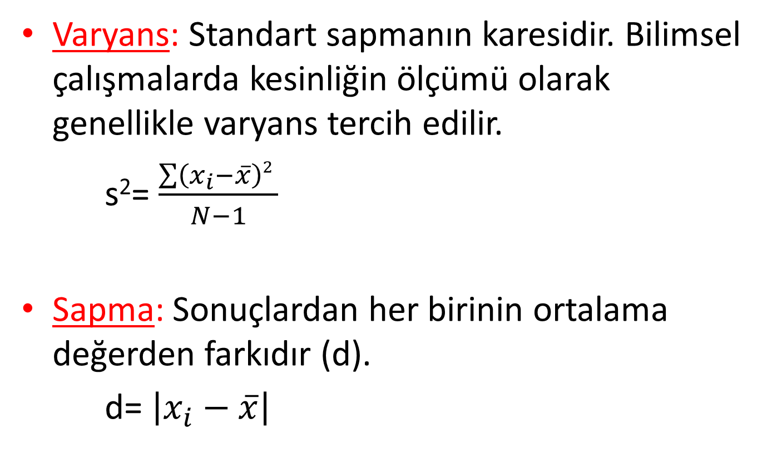
DENEYSEL VERİLERİN İSTATİSTİKSEL ANALİZİ
Varyans: Standart sapmanın karesidir. Bilimsel çalışmalarda kesinliğin ölçümü olarak genellikle varyans tercih edilir.
s²= $\frac{\sum{\left(x_{i}−\overline{x}\right)2 }}{N−1}$
Sapma: Sonuçlardan her birinin ortalama değerden farkıdır (d).
d= $\left|x_{i}−\overline{x}\right|$

Slide 19
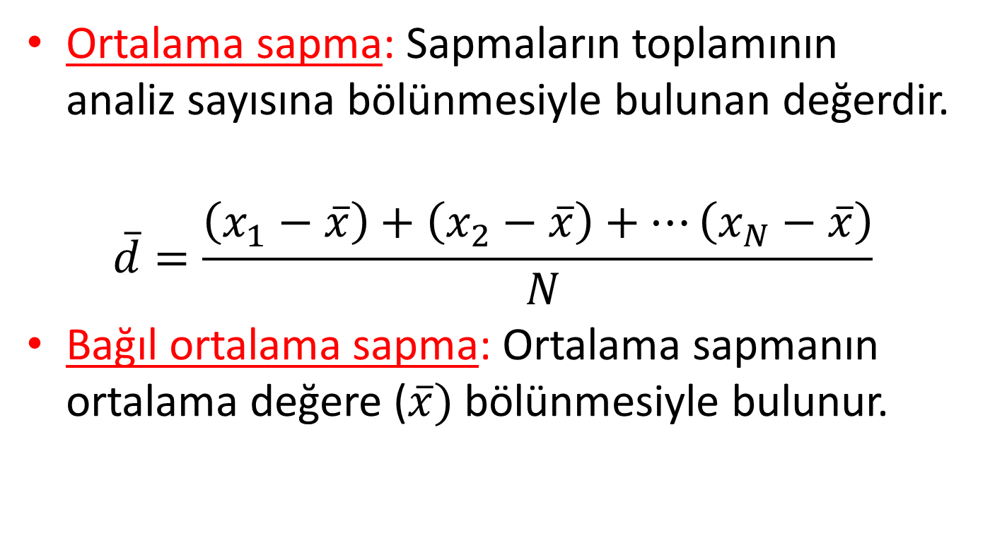
DENEYSEL VERİLERİN İSTATİSTİKSEL ANALİZİ
Ortalama sapma:Sapmaların toplamının analiz sayısına bölünmesiyle bulunan değerdir.
$$\overline{d}=\frac{\left(x_{1}−\overline{x}\right)+\left(x_{2}−\overline{x}\right)+…\left(x_{N}−\overline{x}\right)}{ N}$$
Bağıl ortalama sapma: Ortalama sapmanın ortalama değere ($\overline{x})$bölünmesiyle bulunur.

Slide 20
HATA TİPLERİ
Sistematik (Önlenebilen)Hata
Alet hataları
Metod hataları
Kişisel hatalar
2. Rastgele (Önlenemeyen)Hatalar

Slide 21
SİSTEMATİK (ÖNLENEBİLİR) HATALAR
HATA TİPLERİ
Alet Hataları;
Analizde kullanılan cihaz ve kapların iyi tasarlanmaması ve ayarlanmamasından ve güç kaynaklarındaki kararsızlıklardan meydana gelir. Örneğin titrimetride çok kullanılan pipet, büret ve ölçü balonlarının hacimleri, genellikle üzerinde yazılı olanlardan çok farklı olur.

Slide 22
HATA TİPLERİ
Metod Hataları;
Reaktiflerin ve analizin dayandığı reaksiyonların ideal olmayan kimyasal ve fiziksel davranışları bu tip hataya neden olur.
Kişisel Hatalar;
Analizi yapan kişiden kaynaklanan hatalardır. Örneğin, bir çökeleğin analizci tarafından fazla veya eksik yıkanması, daha yüksek ya da düşük sıcaklıkta yıkanması, okuma hatası vb.

Slide 23
RASTGELE (ÖNLENEMEZ) HATALAR
HATA TİPLERİ
Meydana gelmeleri önlenemeyen çok küçük hatalardır.
Analizi yapan kişinin tecrübesine bağlı olmaksızın gerçekleşebilir. Bu nedenle analizle bulunan her değer az da olsa mutlak hatalıdır.
Rastgele hatalar, analizciden kaynaklanabileceği gibi araç gereç ve çevre şartlarından da gelebilir.
Eğer hatanın gerçek değeri bilinmiyorsa , sistematik hatayı
belirleyemeyiz, bunun yerine her deneysel değişken için alabileceği değer aralığını belirlemek için standart sapmasını ya da GÜVEN ARALIĞINI tespit ederiz.

Slide 24
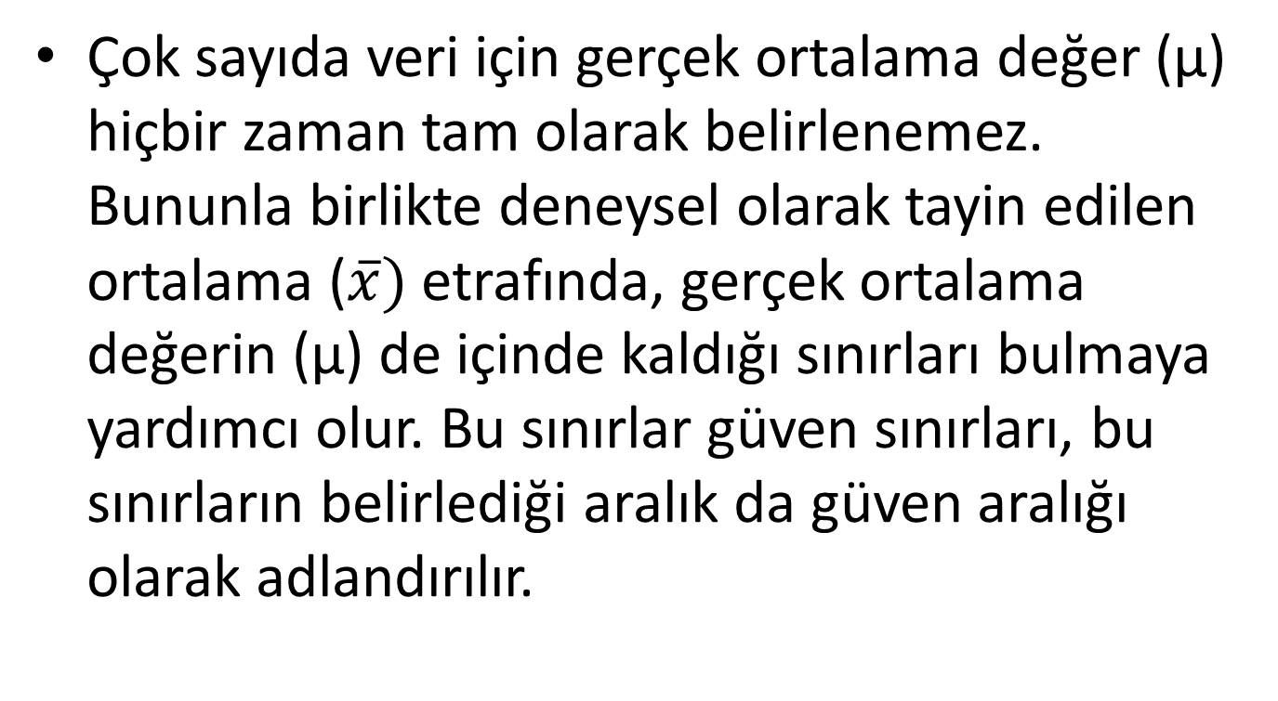
SERBESTLİK DERECESİ, GÜVEN SINIRLARI, GÜVEN ARALIĞI VE GÜVEN SEVİYESİ
Çok sayıda veri için gerçek ortalama değer (µ) hiçbir zaman tam olarak belirlenemez. Bununla birlikte deneysel olarak tayin edilen ortalama ($\overline{x})$ etrafında, gerçek ortalama değerin (µ) de içinde kaldığı sınırları bulmaya yardımcı olur. Bu sınırlar güven sınırları, bu sınırların belirlediği aralık da güven aralığı olarak adlandırılır.

Slide 25
SERBESTLİK DERECESİ, GÜVEN SINIRLARI, GÜVEN ARALIĞI VE GÜVEN SEVİYESİ
Yapılan bir deneyde elde edilen verilerden veri grubuna uymadığından şüphelenilen verinin atılıp atılmayacağı Q-test metodu ile belirlenebilir. Bu metotta farklı güven seviyeleri bulunmaktadır ve bu güven seviyelerine göre de verinin atılıp atılmama durumu değişebilir.

Slide 26
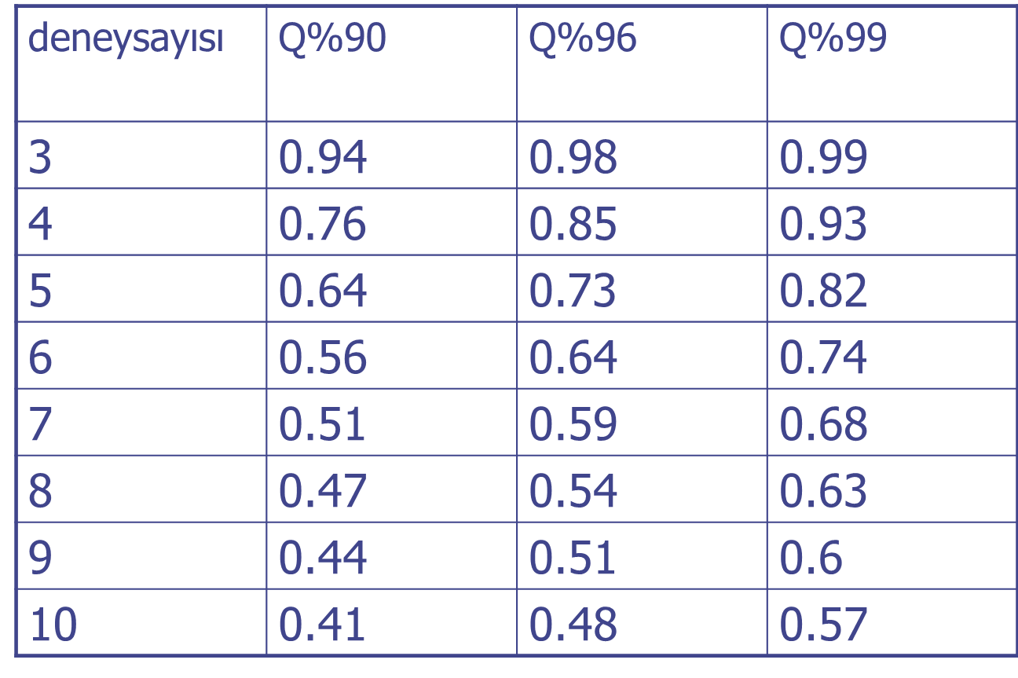
SERBESTLİK DERECESİ, GÜVEN SINIRLARI, GÜVEN ARALIĞI VE GÜVEN SEVİYESİ
Tablo . Farklı güven seviyelerindeki Q değerleri

Slide 27
SERBESTLİK DERECESİ, GÜVEN SINIRLARI, GÜVEN ARALIĞI VE GÜVEN SEVİYESİ
Örnek: 12.53, 12.56 , 12.47 , 12.67 , 12.48 sonuçları içinde 12.67 90% güven seviyesi için kötü bir sonuç mudur?
12.47, 12.48 , 12.53, 12.56, ← ara = 0.11 → 12.67
Yayılma = 0.20
Q = ara / yayılma = 0.55 < Q_{(tablo değeri)} (şüpheli değer kalabilir.)
Eğer Q_{(gözlenen)}> Q_{(tablo değeri)} ise şüphelenilen değer o güven seviyesine göre atılabilir.

Slide 28
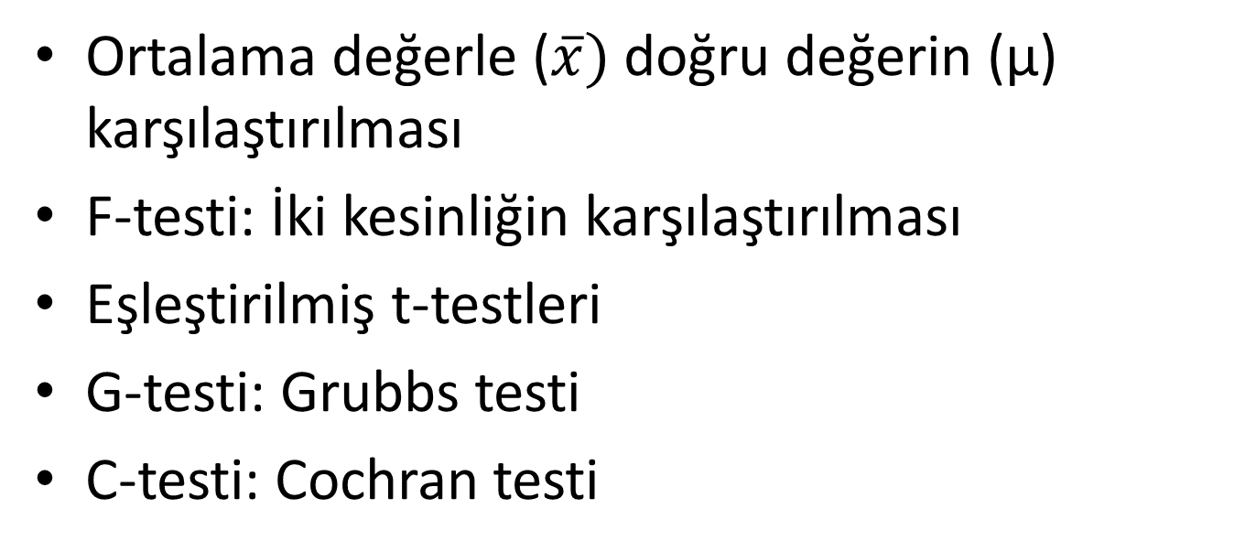
SERBESTLİK DERECESİ, GÜVEN SINIRLARI, GÜVEN ARALIĞI VE GÜVEN SEVİYESİ
Bazı anlamlılık testleri
Ortalama değerle ($\overline{x})$ doğru değerin (µ) karşılaştırılması
F-testi: İki kesinliğin karşılaştırılması
Eşleştirilmiş t-testleri
G-testi: Grubbs testi
C-testi: Cochran testi

Slide 29
KAYNAKLAR
Harris, D.C., “Analytical Chemistry”, W.H. Freeman and Company, 42 , 1982.
Kreyzig, E., “Advanced Engineering Mathematics” , 8th edition, John Wiley and Sons Inc., 914 , 1999.
Bennett, C.A., Franklin, N.L., “Statistical Analysis in Chemistry and the Chemical Industry”, John Wiley and Sons Inc., 1967.
Mickley, H.S., Sherwood, T.K., and Reed, C.E., “Applied Mathematics in Chemical Engineering”, McGraw-Hill, 1957.
Reilly, P.M., “A Statistical Look at Significant Figures”, Chemical Engineering Education”, summer issue, 152-155,1992.
Schwatz, L.M., “Propagation of Significant Figures”, Journal of Chemical Engineering Education., 62(8) , 693 , 1985.
Garland, C.W., Nibler, J.W., “Experiments in Physical Chemistry” ,7th edition, McGraw-Hill, 2003
Usanmaz, A., “Quantitative Analytical Chemistry”, Middle East Technical University, 1991.
Gündüz, T., ‘’Kimyacılar için İstatistik’’, 2. Baskı, Gazi Kitap evi, 2010
Skoog, D.A., West, D.M., Holler, F.J., ‘’Analitik Kimya Temelleri’’, Editör: E.Kılıç, F. Köseoğlu, 7. Baskı, Bilim Yayıncılık, 1997.

